Slide 1

МАДОУ «Детский сад комбинированного вида №4 «Солнышко» логоритмика на занятиях по физической культуре
Инструктор по физической культуре Сорокина Мария Сергеевна

Slide 2
Что же такое логоритмика?
Логоритмика – это система упражнений, заданий, игр на основе сочетания музыки, движения, слова, направленная на решение коррекционных, образовательных и оздоровительных задач.

Slide 3
Принцип работы логоритмики – активизация одновременно всех видов памяти: слуховой, зрительной, двигательной.

Slide 4
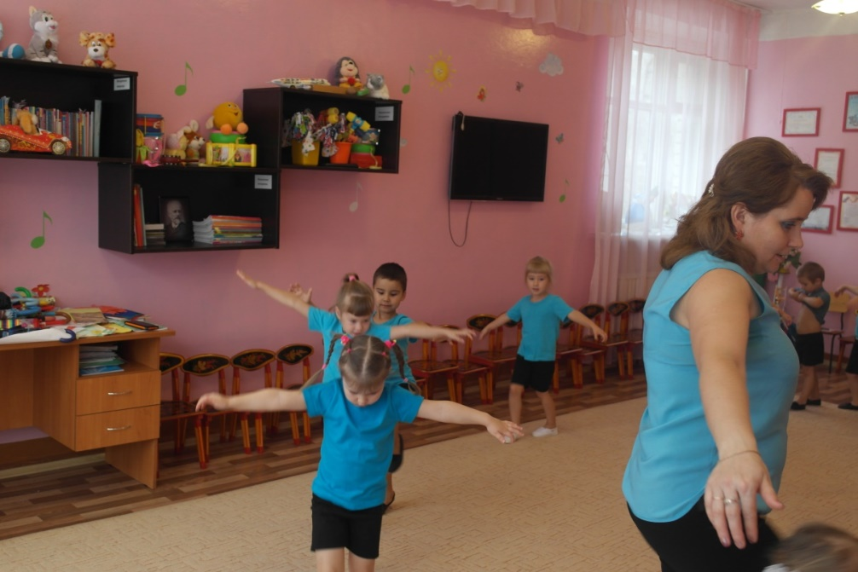
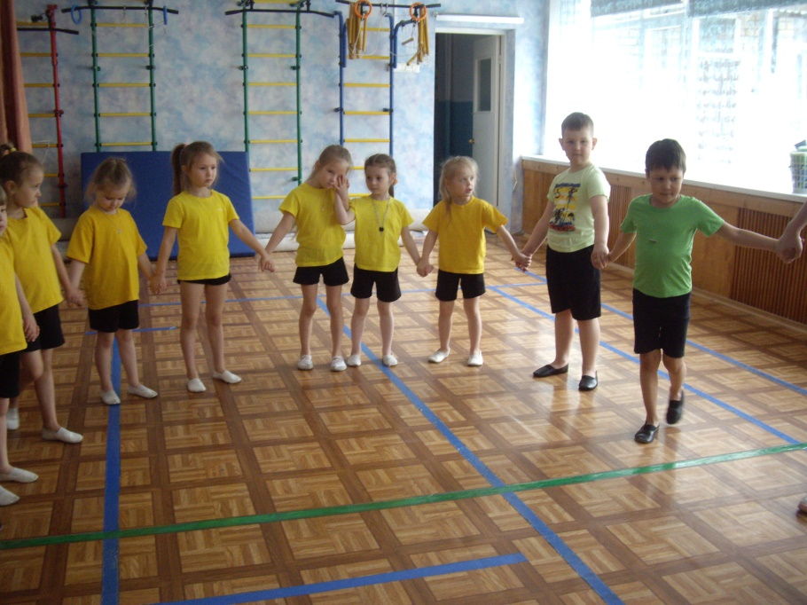

Slide 5
Реализация задач во время НОД.
- развитие физических качеств дошкольника;
- развитие пространственной организации движений;
- развитие физиологического и фонационного дыхания;
- развитие чувства ритма;
- развитие переключаемости с одного поля деятельности на другое;

Slide 6
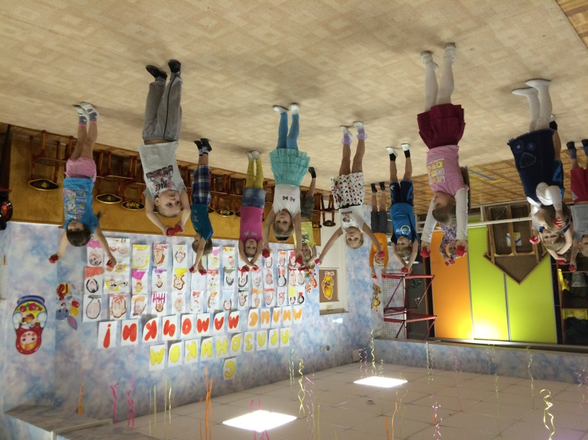
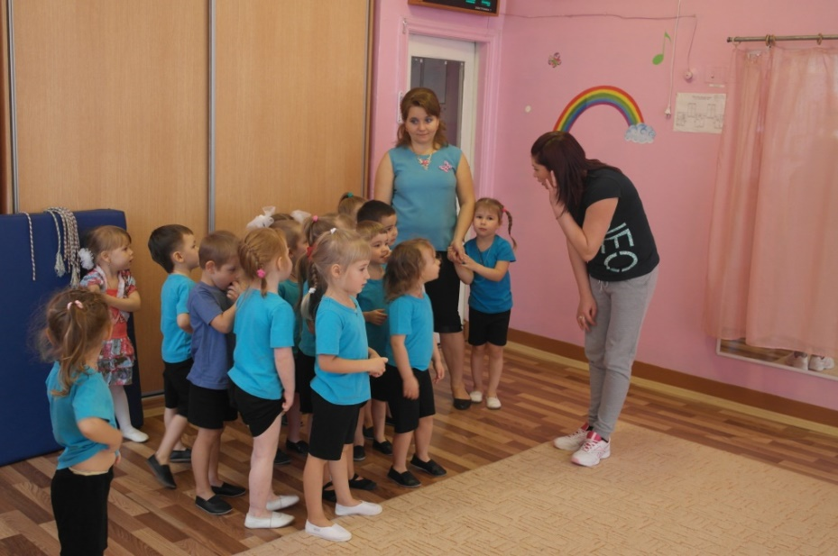
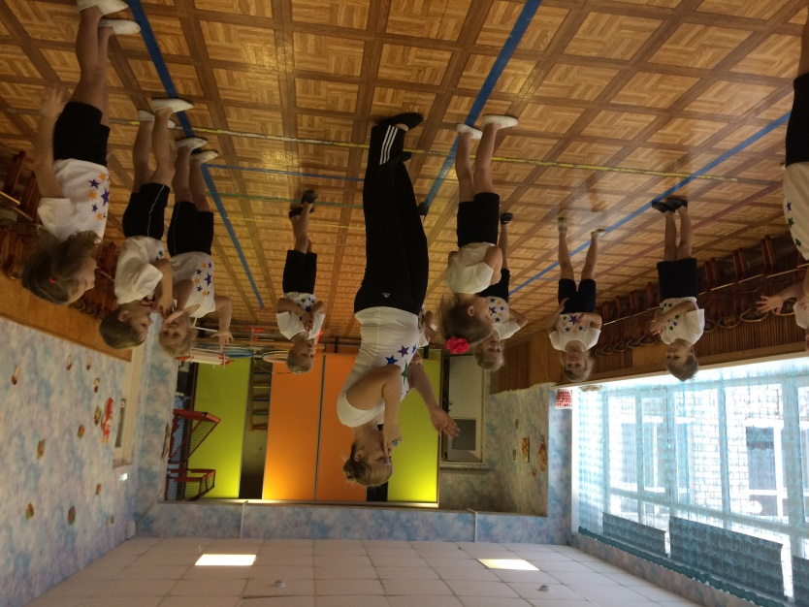

Slide 7
Реализация задач во время НОД. расширение лексического запаса;
- развитие слухового внимания и зрительной памяти;
- совершенствование общей и мелкой моторики;
- выработка четких координированных движений во взаимосвязи с речью и с музыкой;
- развитие мелодико-интонационных и просодических компонентов, творческой фантазии и воображения.

Slide 8
Упражнения логоритмики используемые в работе с детьми:
1. Ходьба и маршировка в различных направлениях.
2. Речевые упражнения с музыкальным и без музыкального сопровождения.
3.Упражнения на регуляцию мышечного тонуса направлены на развитие умения расслаблять и напрягать определённые группы мышц.
4. Упражнения на развитие дыхания, голоса и артикуляции.
5.Упражнения на активизацию внимания и памяти.

Slide 9
Упражнения логоритмики используемые в работе с детьми:
1. Счетные упражнения.
2.Упражнения, формирующие чувство музыкального размера (метра).
3. Развитие чувства темпа.
4. Пальчиковые игры.
5. Ритмические упражнения.

Slide 10
Ожидаемый результат
Отмечается положительная динамика в качественных изменениях показателей: слухового зрительного тактильного внимания восприятия памяти детей
Совершенствуется работа сердечно-сосудистой, дыхательной, двигательной и других систем.
Дети с удовольствием занимаются логоритмикой, приобретая представления о здоровом образе жизни, доброжелательном отношении к окружающим людям .
Кроме огромной пользы ребёнку - занятия по логоритмике весёлые и увлекательные!

Slide 11
Спасибо за внимание!

